Slide 1
第 3 章 数据存储

Slide 2
第 3 章 数据存储
3.1 数据仓库的数据模型
  3.1.1 数据仓库的概念模型
  3.1.2 数据仓库的逻辑模型
  3.1.3 数据仓库的物理模型
3.2 元数据存储
3.3 数据集市
3.4 大数据存储技术

Slide 3
3.1 数据仓库的数据模型
数据模型（Data Model）是对现实世界数据特征的抽象表达，是用来描述数据的一组概念和定义。在信息管理中需要将现实世界的事物转换为信息世界的数据才能对信息进行处理与管理，这就需要依靠数据模型作为这种转换的桥梁。
现实世界中的客观对象抽象为概念模型
然后把概念模型转化为数据仓库支持的数据模型
其转化过程如下：
概念模型
逻辑模型
物理模型
数据仓库的开发过程

Slide 4
3.1 数据仓库的数据模型
数据模型的三级抽象
现实世界 |  | 概念世界 |  | 逻辑世界 |  | 计算机世界
信用 |  | 特性 |  | 属性 |  | 列（字段、数据项）
张三 |  | 个体 |  | 实体 |  | 记录
客户 |  | 整体 |  | 同质总体 |  | 表文件
客户与产品 |  | 整体间联系 |  | 异质总体 |  | 数据库
现实世界
概念模型
逻辑模型
物理模型
第一级抽象
第二级抽象
第三级抽象

Slide 5
3.1 数据仓库的数据模型
分类：
  概念模型
  逻辑模型
  物理模型
特征：
  内容：描述了数据、及其之间的关系
  形式：反映了数据的组织与管理
用途：
  （数据仓库）系统建设中的数据信息蓝图
  （数据仓库）系统建设的核心
  业务人员与IT人员沟通的语言和工具
Notes:
在创建数据仓库之时，需要使用各种数据模型对数据仓库进行描述。
数据仓库的开发人员依据这些数据模型，才能开发出一个满足用户需求的数据仓库。
使开发人员能够将注意力集中在数据仓库开发的主要部分。
模型有更好的适应性，更易于修改。
当用户的需求改变时，仅对模型做出相应的变化就能反映这个改变。

Slide 6
3.1.1 数据仓库概念模型
概念模型描述的是从客观世界到主观认识的映射，它是用于我们为一定的目标设计系统、收集信息而服务的一个概念性工具。
进行概念模型设计所要完成的工作有：
  界定系统边界，即进行任务和环境评估、需求收集和分析，了解用户迫切需要解决的问题及解决这些问题所需要的信息，要对现有数据库中的内容有一个完整而清晰的认识。
  确定主要的主题域及其内容，即要确定系统所包含的主题域，然后对每一个主题域的公共码键、主题域之间的联系、充分代表主题的属性组进行较为明确的描述。

Slide 7
3.1.1 数据仓库概念模型
数据仓库的概念模型设计可以采用两种方法：
E-R模型和面向对象的分析方法。
E-R图
对主题的选择进行调整
任务和
环境评估
需求的收
集和分析
主题选取，
确定主题间关系
主题内
容描述
E-R图

Slide 8
3.1.1 数据仓库概念模型
例：假设有商品、客户和供应商三个实体。
商品有如下属性：
    商品固有信息
    商品库存信息
    商品销售信息
    商品采购信心
客户有如下属性：
    客户固有信息
    客户购物信息
供应商有如下属性组：
    供应商固有信息
    供应商品信息

Slide 9
3.1.1 数据仓库概念模型
供应商固
有信息
商品固
有信息
商品库
存信息
商品销
售信息
商品采
购信息
日期
供应商号
供应商
品信息
日期
供应商
供应
商品
商品号
购买
客户购
物信息
日期
长方形：实体
椭圆形：实体的属性组
菱形：实体之间的联系
客户
客户号
客户固
有信息

Slide 10
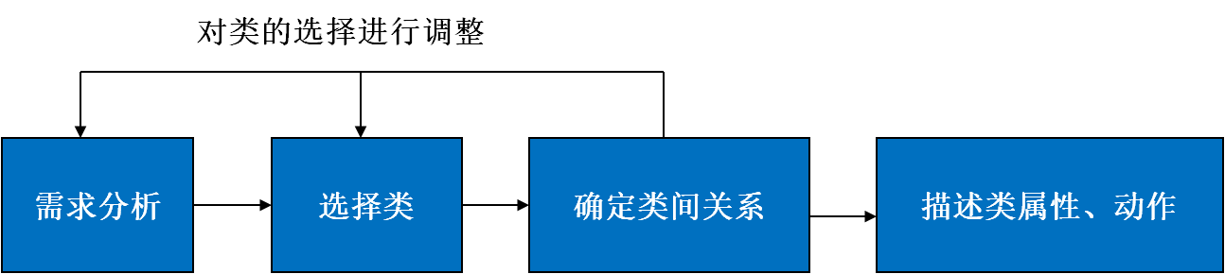
3.1.1 数据仓库概念模型
面向对象的分析方法
采用面向对象方法进行概念模型设计时，E-R模型中的实体转化为面向对象系统中的类，E-R模型中实体的属性对应面向对象系统中类的属性，E-R模型中实体间的关系表现为面向对象系统中类间的关系。

Slide 11
3.1.1 数据仓库概念模型
面向对象的分析方法
类常用的图形表示方法是类表，类之间存在三种关系：继承、包含和关联。
类名
汽车
属性：
颜色
类型
……
类的属性集合
动作：
行驶（）
类的动作集合

Slide 12
3.1.1 数据仓库概念模型
继承关系
包含关系
交通工具
学校
汽车
火车
轮船
教师
学生
关联关系
教师
教/学
学生

Slide 13
3.1.2 数据仓库逻辑模型
逻辑模型是对数据仓库中主题的逻辑实现，从支持决策的角度去定义数据实体，更适合大量复杂查询。通常有两种逻辑模型表示法：星型模型和雪花模型
进行逻辑模型设计所要完成的主要工作有：
分析主题域，定义逻辑模型
数据粒度的层次划分
确定数据分割策略
增加导出字段

Slide 14
3.1.2 数据仓库逻辑模型
星形模型
部门维
地域维
部门键
地域键
总公司
分公司
代理处
事实表
国家
省份
城市
地域键
时间键
部门键
产品键
销售数量
销售金额
产品维
时间维
时间键
时间键
产品名称
产品描述
产品销售
产品质量
年
季度月
日

Slide 15
3.1.2 数据仓库逻辑模型
国家维
雪花模型
国家键
国家名称
部门维
地域维
部门键
地域键
省份维
总公司
分公司
代理处
事实表
国家键
省份键
城市键
省份键
地域键
时间键
部门键
产品键
省份名称
城市维
城市键
总公司
分公司
代理处
城市名称
产品维
时间维
时间键
时间键
产品名称
产品描述
产品销售
产品质量
年
季节
月
日

Slide 16
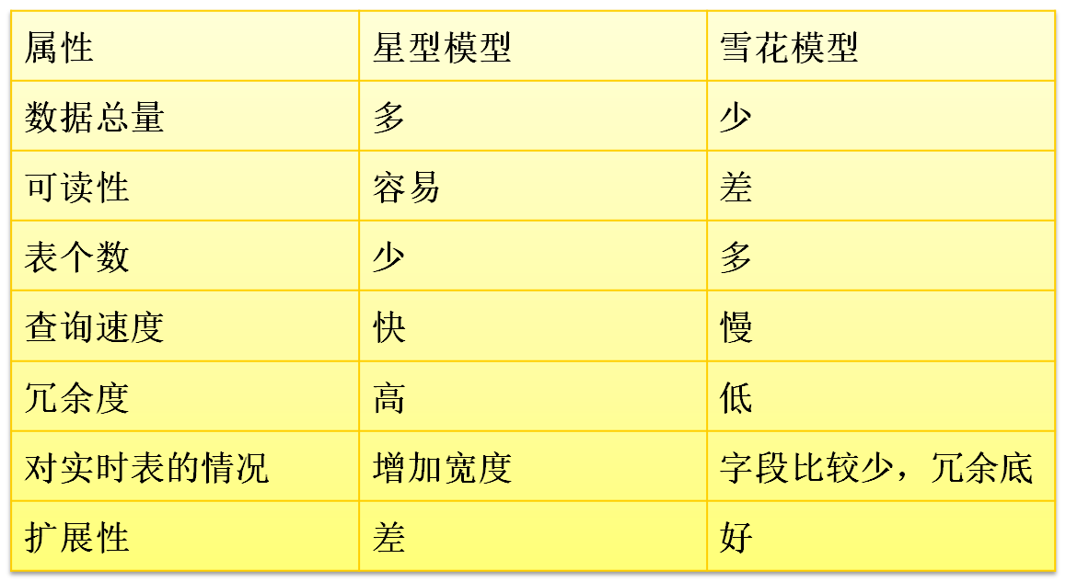
3.1.2 数据仓库逻辑模型
星型模型与雪花模型的比较

Slide 17
3.1.2 数据仓库逻辑模型
数据粒度层次划分
每月电话呼叫信息
高度综合级
每天电话呼叫信息
轻度综合级
电话呼叫情况信息
当前综合级
电话呼叫明细信息
早期细节级
多级数据组织结构

Slide 18
3.1.2 数据仓库逻辑模型
单一粒度
  直接存储细节数据并定期在细节数据基础上进行数据综合
  从数据装载之后，所有细节数据都将保留在数据仓库中
  存储期限（5~10年）到了之后，才会导到后备设备（如磁带）中
双重粒度
  对于细节数据只保留近期的数据在数据仓库中，当保留周期到达时，将距离当前较远的数据导出到磁盘上，从而为新的数据腾出空间。
  数据仓库中只保留在细节数据保留周期内的数据，对于这个周期之后的信息，数据仓库只保留其综合数据。

Slide 19
3.1.2 数据仓库逻辑模型
数据粒度层次划分
  要接受的分析类型
    粒度层次越高，就越不能进行细节分析
  可接受的最低粒度
    粒度划分策略一定要保证数据的粒度确实能够满足用户的决策分析需要。
  能存储数据的存储容量
    若存储容量有限，则只能采用较高粒度的数据粒度划分策略

Slide 20
3.1.2 数据仓库逻辑模型
Inmon的数据粒度策略
1年内数据量（行）
5年内数据量（行）
数据粒度策略
10,000
100,000
单一粒度，设计简单
100,000
1,000,000
如使用单一粒度，需认真设计
1,000,000
10,000,000
最好使用双重粒度
10,000,000
20,000,000
必须用双重粒度且需认真设计

Slide 21
3.1.2 数据仓库逻辑模型
数据分割策略
  数据分割的概念：将逻辑上统一的数据分散到各自的物理单元中去以便能分别处理，提高数据处理效率，数据分割后的数据单元称为分片。
  数据分割的标准：可按日期、地域、业务领域或按多个分割标准的组合。
  数据分割的目的：便于进行数据的重构、索引、重组、恢复

Slide 22
3.1.2 数据仓库逻辑模型
数据分割考虑的因素
  数据量的大小:数据量较小，可以不进行分割，或只用单一标准进行分割。数据量很大，应当采用多重标准的组合来较细致地分割数据
  数据分析处理的实际情况：数据分割是跟数据分析处理的对象紧密联系的。
  简单易行：选择用于数据分割的标准应当是自然的、易于实施的
  与粒度的划分策略相统一：同一粒度层次上的数据需要进行分割时，应当按照划分粒度层次时使用的标准进行分割
  数据的稳定性：数据仓库中的数据追加频率不同，有的快，有的慢，将不同变化频度的数据放在不同的表中进行更新处理

Slide 23
3.1.2 数据仓库逻辑模型
增加导出字段
  导出字段是在原始数据的基础上进行总结或计算而生成的数据
  这些数据可以在以后的应用中直接利用，避免了重复计算

Slide 24
3.1.3 数据仓库物理模型
物理模型是逻辑模型在数据仓库中的具体实现。
进行逻辑模型设计所要完成的主要工作有：
  确定数据的存储结构
  确定数据的索引策略
  确定数据的存储策略
  存储分配优化

Slide 25
3.1.3 数据仓库物理模型
确定数据的存储结构
数据仓库中包含巨量数据，为了提高数据的访问效率和可靠性，必须认真选择数据的存储结构。对于数据存储问题的解决，有两种可选的方式：分布存储方式和集中存储方式。
数据分布式存储方式：数据分布式存储是采用磁盘阵列在多个节点间分布的方式来存储数据。
集中式数据存储方式： 数据集中存储是将现有的SAN或NAS系统作为服务器的存储部分。

Slide 26
3.1.3 数据仓库物理模型
确定索引策略
在数据仓库中由于数据量很大，需要对数据的存取路径进行仔细设计和选择，建立专用的复杂的索引，以获得最高的存取效率。常见的索引技术有：
  B—Tree索引
  位索引技术
  标识技术
  广义索引
  连接索引

Slide 27
3.1.3 数据仓库物理模型
确定数据存储策略
表的归并
分割表的存放
按列存储

Slide 28
3.1.3 数据仓库物理模型
存储分配优化
存储分配优化是解决诸如数据块大小、缓冲区单元大小和个数同系统配置相关的问题，通常不同的数据仓库厂商都会根据其产品的应用实例给出推荐的配置参数，设计人员可以参考这些数据，系统配置还要在系统维护过程中根据实际情况(数据的增长速度、用户查询的数量和额度)进行调整。

Slide 29
第 3 章 数据存储
3.1 数据仓库的数据模型
3.2 元数据存储
  3.2.1 元数据的概念
  3.2.2 元数据的分类方法
  3.2.3 元数据的管理
  3.2.4 元数据的作用
3.3 数据集市
3.4 大数据存储技术

Slide 30
3.2.1 元数据的概念
元数据（Metadata）就是数据的数据，用于建立、管理、维护和使用数据仓库。元数据管理是企业数据仓库的关键组建，贯穿与建立数据仓库的整个过程。
数据从哪里来
流通多长时间
更新频率是多大
数据的含义是什么
数据已经进行了哪些计算、转换和筛选

Slide 31
3.2.1 元数据的概念
例：每张数码照片都包含EXIF信息，就是用来描述数码图片的元数据。按照Exif 2.1标准，其中主要包含这样一些信息
  Image Description 图像描述、来源 指设备名
  Artist 作者 有些相机可以输入使用者的名字
  Make 生产者 指产品生产厂家
  Model 型号 指设备型号
  Orientation方向 有的相机支持，有的不支持
  Software软件 显示固件Firmware版本
  DateTime日期和时间
  ……

Slide 32
3.2.2 元数据分类
按元数据的类型分类
基础元数据：基础数据是指数据仓库系统中所有的数据源、数据集市、数据仓库和应用中的数据。
数据处理元数据：数据处理元数据是数据仓库系统中与数据处理过程紧密相关的元数据，它包括数据加载、清理、更新、分析和管理信息。

Slide 33
3.2.2 元数据分类
按抽象层次分类
概念元数据：应用系统、预定义查询和分析应用相关的信息
逻辑元数据：应用数学语言的描述，它从某种程度是概念元数据的更深层次的描述
物理元数据：关于数据仓库实现的最底层信息，包括事务规则、SQL编码、关系索引文件和分析应用代码等

Slide 34
3.2.2 元数据分类
按用户角度分类
管理元数据：是存储关于数据仓库系统技术细节的数据，用于开发和管理数据仓库。包括：
    数据仓库结构的描述
    汇总用的算法
    有操作环境到数据仓库环境的映射
用户元数据：从最终用户角度描述数据仓库包括：
    如何连接数据仓库
    可以访问数据仓库的哪些数据
    数据来自哪一个源系统

Slide 35
3.2.2 元数据分类
元数据来源分类
工具元数据：指由ETL（数据抽取、数据转换、数据装载）组件、数据仓库设计工具等产生的元数据
资源元数据：指由操作系统、数据集市、数据库和数据字典生成的元数据
外部数据：指的是从本地数据仓库系统以外的其他系统输入的元数据。如业务系统数据库中的数据。

Slide 36
3.2.3 元数据的管理
元数据管理功能:
  数据的抽取
  数据建模
  数据存储
  数据展示
元数据管理实现方法：
  集中式的元数据知识库
  分布式元数据知识库+标准的元数据交换格式
Notes:
把业务系统中的数据抽取、转换、集成到数据仓库中
为非技术人员准备的业务建模工具，这些工具可以提供更高层的与特定业务相关的语义。
元数据通常存储在专用的数据库中，该数据库就如同一个“黑盒子”，外部无法知道这些工具所用到和产生的元数据是如何存储的。还有一类被称为元数据知识库（Metadata Repository）的工具，它们独立于其它工具，为元数据提供一个集中的存储空间
它们通过把关系表映射成与业务相关的事实和维来支持多维业务视图，进而对数据仓库中的数据进行多维分析

Slide 37
3.2.3 元数据的管理
元数据管理工具
数据抽取工具：
*DataStage
*Decision Base
*Extract
建模工具：
*Erwin
*Power Designer
*Rose
元数据管理
前端展现工具：
*Bo
*Brio
*cognos
*DSS Agent
元数据存储工具：
*Repository
*MetaStage
*WCC

Slide 38
3.2.4 元数据的作用
元数据是进行数据集成所必需的
元数据定义的语义层可以帮助最终用户理解数据仓库中的数据。
元数据是保证数据质量的关键。
元数据可以支持需求变化。
Notes:
1.元数据是进行数据集成所必需的
数据仓库最大的特点就是它的集成性。这一特点不仅体现在它所包含的数据上，还体现在实施数据仓库项目的过程当中。一方面，从各个数据源中抽取的数据要按照一定的模式存入数据仓库中，这些数据源与数据仓库中数据的对应关系及转换规则都要存储在元数据知识库中；另一方面，在数据仓库项目实施过程中，直接建立数据仓库往往费时、费力，因此在实践当中，人们可能会按照统一的数据模型，首先建设数据集市，然后在各个数据集市的基础上再建设数据仓库。不过，当数据集市数量增多时很容易形成“蜘蛛网”现象，而元数据管理是解决“蜘蛛网”的关键。如果在建立数据集市的过程中，注意了元数据管理，在集成到数据仓库中时就会比较顺利；相反，如果在建设数据集市的过程中忽视了元数据管理，那么最后的集成过程就会很困难，甚至不可能实现。
2.元数据定义的语义层可以帮助用户理解数据仓库中的数据
最终用户不可能象数据仓库系统管理员或开发人员那样熟悉数据库技术，因此迫切需要有一个“翻译”，能够使他们清晰地理解数据仓库中数据的含意。元数据可以实现业务模型与数据模型之间的映射，因而可以把数据以用户需要的方式“翻译”出来，从而帮助最终用户理解和使用数据。
3.元数据是保证数据质量的关键
数据仓库或数据集市建立好以后，使用者在使用的时候，常常会产生对数据的怀疑。这些怀疑往往是由于底层的数据对于用户来说是不“透明”的，使用者很自然地对结果产生怀疑。而借助元数据管理系统，最终的使用者对各个数据的来龙去脉以及数据抽取和转换的规则都会很方便地得到，这样他们自然会对数据具有信心；当然也可便捷地发现数据所存在的质量问题。甚至国外有学者还在元数据模型的基础上引入质量维，从更高的角度上来解决这一问题。
4.元数据可以支持需求变化
随着信息技术的发展和企业职能的变化，企业的需求也在不断地改变。如何构造一个随着需求改变而平滑变化的软件系统，是软件工程领域中的一个重要问题。传统的信息系统往往是通过文档来适应需求变化，但是仅仅依靠文档还是远远不够的。成功的元数据管理系统可以把整个业务的工作流、数据流和信息流有效地管理起来，使得系统不依赖特定的开发人员，从而提高系统的可扩展性。

Slide 39
第 3 章 数据存储
3.1 数据仓库的数据模型
3.2 元数据存储
3.3 数据集市
  3.3.1 数据集市的概念
  3.3.2 数据集市的类型
  3.3.3 企业级数据集市结构
3.4 大数据存储技术

Slide 40
3.3.1 数据集市的概念
数据集市的产生
灵活性：要求数据仓库能够满足所有最终用户的需求，但是各个部门业务不同，需求侧重点不同，且需求也是不断变化的。这就要求数据仓库存储的数据具有充分的灵活性，以适应各类用户的查询和分析
  性能：最终用户对信息检索要求是高性能的，即越快越好
  数据仓库开发周期长
Notes:
对数据仓库而言，灵活性和性能是一对矛盾体。提高灵活性就要存储各种历史数据，但是一个特定查询就要关联很多表，性能就不能保证。为了解决这一矛盾，数据仓库中就增加了数据集市。
数据集市存储为特定用户需求而预先计算好的数据，从而满足用户对性能的要求。数据集市产生的另外一个原因，是数据仓库开发周期较长，投入较大，规模较小的企业无法承担。而数据集市能够快速解决某些问题，而投资规模也比数据仓库小很多。

Slide 41
3.3.1 数据集市的概念
数据集市的定义
  数据集市是一种小型的部门级的数据仓库，主要面向部门级业务，并且只面向某个特定的主题，是为满足特定用户（一般是部门级别的）的需求而建立的一种分析型环境。
  投资规模比较小，更关注在数据中构建复杂的业务规则来支持功能强大的分析
  常称为“小数据仓库”或“部门级数据仓库”

Slide 42
3.3.1 数据集市的概念
数据集市的误区
  单纯用数据量大小来区分数据集市和数据仓库
  数据集市容易建立
  数据集市容易升级到数据仓库

Slide 43
3.3.2 数据集市的类型
从属型数据集市
  从属型数据集市的数据来自于企业级数据仓库，是企业级数据仓库的子集。各数据集市中数据的组织、格式和结构在整个系统中保持一致一般为那些访问数据仓库十分频繁的关键业务部门建立从属型数据集市，这样可以更好地提高查询反应速度。
数据源
从属型数据集市
数据仓库
数据集市

Slide 44
3.3.2 数据集市的类型
独立型数据集市
  独立型数据集市，是指它的数据直接来源于各操作数据环境，当为各个部门建立相关数据集市后，这些数据集市之间相互独立，可能具有不同的数据存储类型。
独立型数据集市
数据源
数据集市

Slide 45
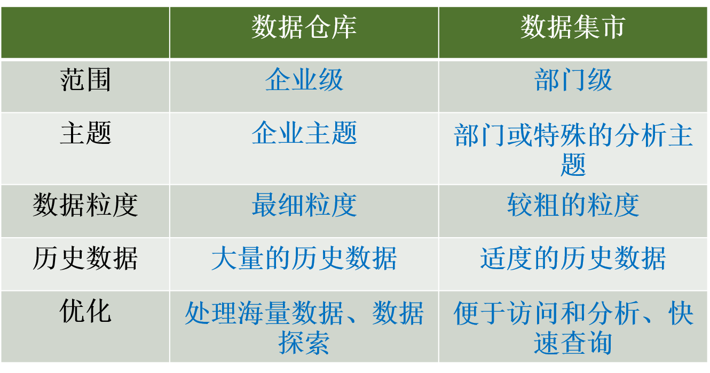
3.3.2 数据集市的类型
数据集市与数据仓库的区别

Slide 46
第 3 章 数据存储
3.1 数据仓库的数据模型
3.2 元数据存储
3.3 数据集市
3.4 大数据存储技术

Slide 47
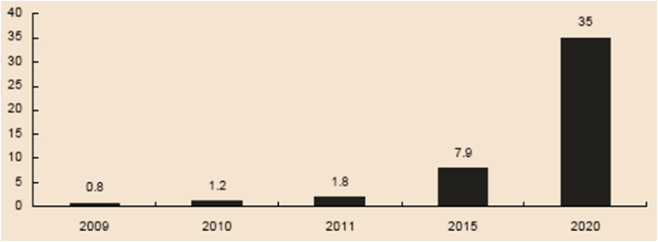


3.4 大数据存储技术
数据量增加
数据结构日趋复杂
大量新数据源的出现则导致了非结构化、半结构化数据爆发式的增长
根据IDC 监测，人类产生的数据量正在呈指数级增长，大约每两年翻一番，这个速度在2020 年之前会继续保持下去。这意味着人类在最近两年产生的数据量相当于之前产生的全部数据量。
TB
PB
EB
ZB
这些由我们创造的信息背后产生的这些数据早已经远远超越了目前人力所能处理的范畴
大数据时代正在来临…

Slide 48




3.4 大数据存储技术
体量Volume
非结构化数据的超大规模和增长
占总数据量的80~90%
比结构化数据增长快10倍到50倍
是传统数据仓库的10倍到50倍
多样性Variety
大数据的异构和多样性
很多不同形式（文本、图像、视频、机器数据）
无模式或者模式不明显
不连贯的语法或句义
价值 Value
大量的不相关信息
对未来趋势与模式的可预测分析
深度复杂分析（机器学习、人工智能Vs传统商务智能(咨询、报告等）
速度Velocity
实时分析而非批量式分析
数据输入、处理与丢弃
立竿见影而非事后见效

Slide 49
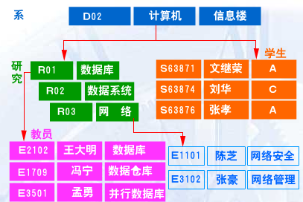
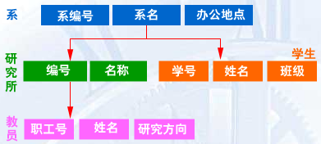
3.4 大数据存储技术
数据库管理系统
层次数据库→网状数据库→关系数据库
上一层记录类型和下一层记录类型的联系是1:N联系，容易产生数据冗余
不能表达含有多对多关系的复杂结构，容易引起数据不一致

Slide 50
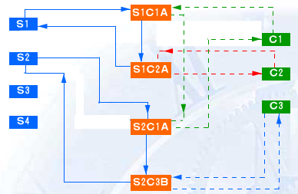
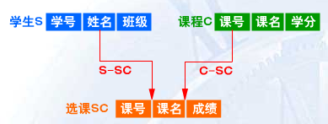
3.4 大数据存储技术
数据库管理系统
层次数据库→网状数据库→关系数据库
数据量越大，结构越复杂，不利于用户掌握
用户必须了解系统存储结构的细节，加重了编程的负担

Slide 51
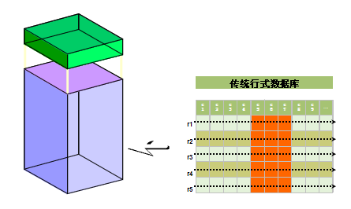
3.4 大数据存储技术
数据库管理系统
层次数据库→网状数据库→关系数据库
行式存储
数据存放在数据文件内
数据文件的基本组成单位：块/页
块内结构：块头、数据区
读某个列必须读入整行
行不等长，修改数据可能导致行迁移
行数据较多时可能导致行链
全表扫描
行标识访问

Slide 52
3.4 大数据存储技术
数据库管理系统
层次数据库→网状数据库→关系数据库
关系数据库特性（ACID)
A 原子性 在事务中执行多个操作是原子性的，要么操作全部执行,要么一个都不执行
C 一致性 进行事务的过程中整个数据加的状态是一致的，不会出现数据花掉的情况
I 隔离性 两个事务不会相互影响，覆盖彼此数据等
D 持久化 事务一旦完成,那么数据应该是被写到安全的，持久化存储的设备上

Slide 53
3.4 大数据存储技术
数据库管理系统
层次数据库→网状数据库→关系数据库
存在的问题
面向对象编程与关系型数据库间的不一致
  对象关系映射 (Hibernate存在的价值)
  这个问题影响的是开发效率
关系型数据库没有设计在集群上运行：传统的SQL Server , Oracle 都是强依赖于磁盘系统来实现集群

Slide 54
3.4 大数据存储技术
数据库管理系统
层次数据库→网状数据库→关系数据库
存在的问题
关系型数据库在单机容量达到上限的时候，做扩展是非常难的，往往要要根据主键进行分表；其实可以想到一旦分表之后,就已经开始违反关系型数据库的范式了，因为“同一个集合的数据被拆分到多个表”
当数据开始分布存储的时候,关系型数据库逐渐演变成依赖主键的查询系统。

Slide 55
3.4 大数据存储技术
NoSQL 数据库
NoSQL=Not Only SQL
大部分NOSQL产品的共同点:
支持SQL不再是必选项，取而代之的是简单的Key-Value存取模型；
在关系型数据库的基础上大刀阔斧的做减法，比如不支持事务；NoSQL产品对性能的关注远远超过ACID，往往只提供行级别的原子性操作,即对同一个key的操作会是串行执行，保证数据不会损坏。

Slide 56




3.4 大数据存储技术
常见的NOSQL产品
DynamoDB

